Slide 1


מָה נִלְמָד הַיּוֹם?
נַכִּיר מַהוּ שֵׁם פְּרָטִי, שֵׁם מִשְׁפָּחָה וְכִנּוּי
נְמַיֵּן שֵׁמוֹת פְּרָטִיִּים
מִדְרַשׁ שֵׁם מַהוּ?
שֵׁמוֹת וּמַשְׁמָעוּתָם בַּלָּשׁוֹן הָעִבְרִית
Notes:
משך השקף: 2 דקות
הציגו את עצמכם ואת מהלך השיעור:
מוזמנים לפנות בצורה אישית לתלמידים: דוגמה לטקסט שייאמר בעל פה: "שלום, שמי___. אני מורה ל____ ממקום בארץ____. מה שלומכם? אני שמח/ה שהצטרפתם אליי", וכו'.
נושא השיעור ומה מטרתו: דוגמה לטקסט שייאמר בעל פה: "בשיעור הזה נלמד על_________. הצטרפו אליי ויהיה לנו כיף. מוכנים? מתחילים!"
נתחיל ב…. (שלב פתיח השיעור)
נמשיך בלגלות (שלב הלימוד / הקניה - כתבו כאן שאלה מסקרנת שתיתן מענה על מטרת השיעור)
נתנסה ב… (שלב התרגול / התנסות)
נסכם (שלב סיכום השיעור)

Slide 2

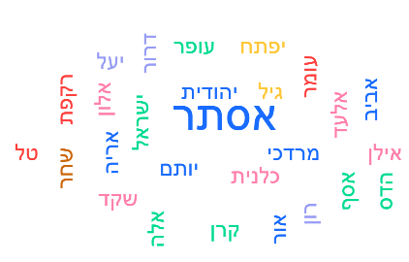
לִפְנֵי שֶׁמַּתְחִילִים, מִתְבּוֹנְנִים
Notes:
לפניכם שמות של ילדים, אנשים בנים בנות.... האם גם השם שלכם נמצא ברשימה זו? להכיר חלק מהשמות המוצגים בשקופית.
האם אתם יכולים לנחש\לחשוב מהו נושא השיעור שלנו?

Slide 3
נעמי
שמואל
משה
תהילה
רחל
יוסף
ברכה
אסתר
אלחנן
יצחק
פייגי
עדי
יאיר
מרדכי
אילה
שרה
חיים
אהרון
שלמה
יהודית
יוני
אברהם
חנה
שושנה
שמעון
שירה
מיכל
אורי
יעל
שרית
יעקב
ישראל
נעמה
אביגיל
נחמן
אריאל
צבי
נחמה
דויד
הלל
רות
אליהו

Slide 4


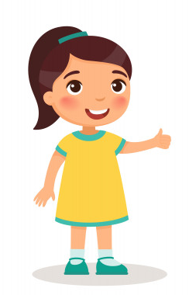
מָה אֲנַחְנוּ כְּבָר יוֹדְעִים?
שֵׁם פְּרָטִי הוּא שֵׁם הַמְּיַחֵד אֶת הַפְּרָט בְּקֶרֶב מִשְׁפַּחְתּוֹ.
שֵׁם מִשְׁפָּחָה חוֹלְקִים לָרֹב כָּל בְּנֵי הַמִּשְׁפָּחָה. אֶת שְׁמוֹ הַפְּרָטִי שֶׁל אָדָם נוֹתְנִים לוֹ בְּדֶרֶךְ כְּלָל הוֹרָיו. כַּאֲשֶׁר מֻכְרָז שֵׁם הַבֵּן בְּפֻמְבִּי בַּפַּעַם הָרִאשׁוֹנָה בְּטֶקֶס בְּרִית הַמִּלָּה. כִּנּוּי הוּא שֵׁם לֹא רִשְׁמִי שֶׁל הָאָדָם הֶעָשׂוּי לְשַׁמֵּשׁ, נוֹסָף עַל שְׁמוֹ אוֹ בִּמְקוֹמוֹ.
Notes:
האם גם לכם יש כינוי? כיצג מכנים אתכם ההורים?
כאן לתת דוגמאות לכינויים: הכינוי של מרדכי הוא מוטי, הכינוי של אסתר הוא אתי, הכינוי של שושנה הוא שושי, הכינוי של אמנון הוא נוני וכך הלאה.
ילדים ואף מבוגרים זוכים לא אחת לכינויי חיבה המבטאים קרבה.
משך השקף: עד 2 דקות
שלב זה ייצור חיבור קוגניטיבי ורלוונטיות בין הנושא הנלמד לידע הקודם של הלומדים.
בכיתות נמוכות מומלץ שהחיבור יהיה מינורי וכללי. אם הועברו כבר שיעורים במקצוע, כדאי לחבר לידע שהועבר בשיעור הקודם.
דוגמה לטקסט שייאמר בעל פה:
"יצא לכם לפגוש סיטואציה שבה... / בשיעורים הקודמים למדנו על… והיום נמשיך עם... /
יכול להיות שבבית הספר כבר עסקתם בנושא זה, וגם אם לא, לא נורא, זו ההזדמנות להכיר/להעמיק..."

Slide 5
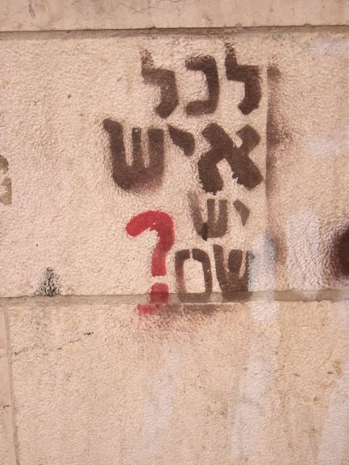
לְכָל אִישׁ יֵשׁ שֵׁם פְּרָטִי
לָמָּה הַהוֹרִים בּוֹחֲרִים שֵׁם כַּזֶּה אוֹ אַחֵר לְיֶלֶד אוֹ לְיַלְדָּה?
שֵׁמוֹת מֵהַתָּנָ"ךְ
שֵׁמוֹת שֶׁל בַּעֲלֵי חַיִּים
שֵׁמוֹת הַקְּשׁוּרִים לַזְּמַן שֶׁבּוֹ הֵם נוֹלְדוּ
שֵׁמוֹת הַקְּשׁוּרִים לַנּוֹף וְלַצּוֹמֵחַַ
שֵׁמוֹת שֶׁל בְּנֵי מִשְׁפָּחָה
Notes:
המורה תציג דוגמאות מרשימת השמות בדף הפותח לכל אחד מהסוגים:
תנ"ך: מרדכי, אסתר , יהודית
בעלי חיים: צבי, יונה, אריה
הזמן בו נולדו: ניסן, שחר, אביבה
נוף וצומח: אילן, תמר, אגם
משך השקף: עד 2 דקות
הצעות: משחק, חידה, הדגמה, סימולציה, דוגמה, טענה, משפט אמת משפט שקר, ועוד.
דוגמה לחידה: תמונה של דמות או חפץ הקשורה לנושא. הקשר לנושא יתגלה במהלך השיעור.
מה הקשר בין………….

Slide 6
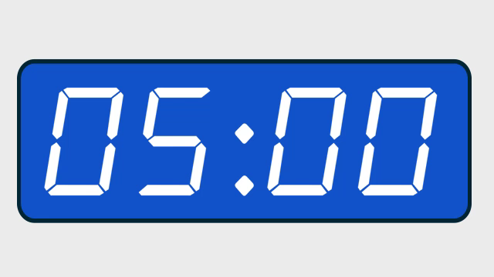


עַכְשָׁיו תּוֹרְכֶם
פִּתְּחוּ מַחְבֶּרֶת וּבָצְעוּ אֶת הַמְּשִׂימָה הַבָּאָה:
מַיְּנוּ בְּטַבְלָה אֶת הַשֵּׁמוֹת לְפִי סוּגִים
שְׁמוֹת בָּנִים | שֵׁמוֹת בָּנוֹת | שְׁמוֹת צְמָחִים | שְׁמוֹת בַּעֲלֵי חַיִּים | שֵׁמוֹת מֵהַתָּנָךְ
יוּבַל, שָׂרָה, אִילָן, חַיִּים, שׁוֹשַׁנָּה, הֲדַס, רוֹנִי, יוֹנָתָן, צְבִי, יַעֲקֹב, לִילָךְ שַׁחַר, יוֹסִי, מֵרַב, רְאוּבֵן, אַרְיֵה, אֲרִיאֵל, רִבְקָה, דְבוֹרָה, אַיֶּלֶת, שִׁירָה, תָּמָר
הוֹסִיפוּ אֶת שִׁמְכֶם בָּעַמּוּדָה הַמַּתְאִימָה
Notes:
לאפשר לתלמידים לענות תשובות לשאלות לפחות 7 דק' ולהקרין בזמן זה את השקף עם השאלה.
שלב זה ייצור חיבור קוגניטיבי ורלוונטיות בין הנושא הנלמד לידע הקודם של הלומדים.
בכיתות נמוכות מומלץ שהחיבור יהיה מינורי וכללי. ספיר אם הועברו כבר שיעורים במקצוע, כדאי לחבר לידע שהועבר בשיעור הקודם.
דוגמה לטקסט שייאמר בעל פה:
"יצא לכם לפגוש סיטואציה שבה... / בשיעורים הקודמים למדנו על… והיום נמשיך עם... /
יכול להיות שבבית הספר כבר עסקתם בנושא זה, וגם אם לא, לא נורא, זו ההזדמנות להכיר/להעמיק..."

Slide 7
מָה גִּלִּינוּ?
שְׁמוֹת בָּנִים | שֵׁמוֹת בָּנוֹת | שְׁמוֹת צְמָחִים | שְׁמוֹת בַּעֲלֵי חַיִּים | שֵׁמוֹת מֵהַתָּנָךְ
יוּבַל | יוּבַל | אִילָן | זְאֵב | שָׂרָה
חַיִּים | סַפִּיר | תָּמָר | אַרְיֵה | רְאוּבֵן
רוֹנִי | אַיֶּלֶת | הֲדַס | דְבוֹרָה | רִבְקָה
שַׁחַר | שַׁחַר | שׁוֹשַׁנָּה | צְבִי | יוֹנָתָן
אֲרִיאֵל | מֵרַב | לִילָךְ | אַיֶּלֶת | יַעֲקֹב
Notes:
מורה בודק את התשובות, מדגיש שכיום יש שמות המשמשים בנים ובנות. כמו: רוני , יובל
וכמחו כן בשמות צמחים, בעלי חיים ושמות מהתנך מוצאים שמות בנים ושמות של בנות
משך השקף: עד 2 דקות
שלב זה ייצור חיבור קוגניטיבי ורלוונטיות בין הנושא הנלמד לידע הקודם של הלומדים.
בכיתות נמוכות מומלץ שהחיבור יהיה מינורי וכללי. אם הועברו כבר שיעורים במקצוע, כדאי לחבר לידע שהועבר בשיעור הקודם.
דוגמה לטקסט שייאמר בעל פה:
"יצא לכם לפגוש סיטואציה שבה... / בשיעורים הקודמים למדנו על… והיום נמשיך עם... /
יכול להיות שבבית הספר כבר עסקתם בנושא זה, וגם אם לא, לא נורא, זו ההזדמנות להכיר/להעמיק..."

Slide 8
שֵׁם מִשְׁפָּחָה
פַּעַם לַאֲנָשִׁים לֹא הָיָה שֵׁם מִשְׁפָּחָה. בִּתְקוּפוֹת קְדוּמוֹת כָּל אָדָם נִקְרָא בִּשְׁמוֹ הַפְּרָטִי, וּלְעִתִּים בְּתוֹסֶפֶת שֵׁם אָבִיו, לְדֻגְמָה: דָּוִד בֶּן יִשַׁי.
Notes:
המורה: שאלו את ההורים. האם שם המשפחה שלכם מלמד על מקום עבודתו או מקום מגוריו של סבא בעבר?

Slide 9
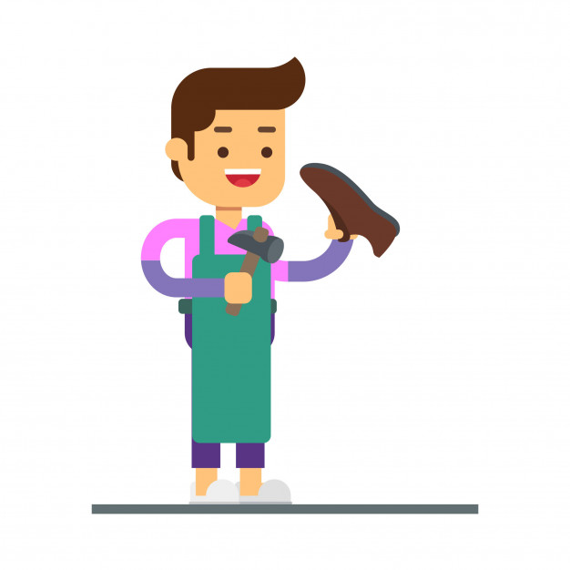
שֵׁם מִשְׁפָּחָה
בְּמֶשֶׁךְ הַשָּׁנִים נוֹסְפוּ לַשֵּׁמוֹת הַפְּרָטִיִּים גַּם שְׁמוֹת מִשְׁפָּחָה.
שְׁמוֹת הַמִּשְׁפָּחָה מְלַמְּדִים בַּמֶּה עָבְדוּ בְּנֵי הַמִּשְׁפָּחָה בֶּעָבָר.
שׁוּסְטֶר הָיָה סַנְדְּלָר, מוּעָלֶם הָיָה מוֹרֶה, וְכֹהֵן הָיָה לְפִי הַמָּסֹרֶת כֹּהֵן בְּבֵית הַמִּקְדָּשׁ.
Notes:
המורה: שאלו את ההורים. האם גם שם המשפחה שלכם מלמד על מקום עבודתו או מקום מגוריו של סבא בעבר?

Slide 10
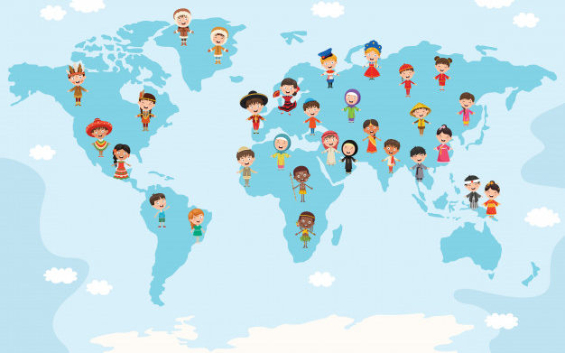
שֵׁם מִשְׁפָּחָה
יֵשׁ שְׁמוֹת מִשְׁפָּחָה הַקְּשׁוּרִים לַמָּקוֹם מִמֶּנּוּ הִגִּיעָה הַמִּשְׁפָּחָה.
טוֹלֵדָנוֹ הִגִּיעוּ מֵהָעִיר טוֹלֵדוֹ בִּסְפָרַד. דמארי מֵהָעִיר דמאר בְּתֵימָן.
Notes:
המורה: שאלו את ההורים. האם גם שם המשפחה שלכם מלמד על מקום עבודתו או מקום מגוריו של סבא בעבר?

Slide 11
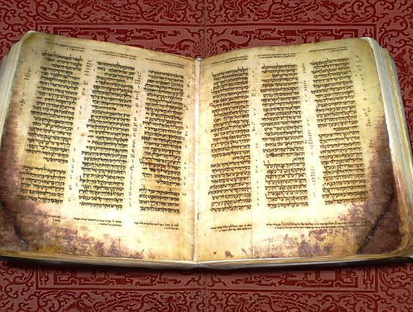
מִדְרַשׁ שֵׁם
בַּתָּנָ"ךְ הַצָּגַת דְּמוּת בִּשְׁמָהּ מְלֻוֶּה לְעִתִּים גַּם בְּמִדְרָשׁ שֵׁם, כְּלוֹמַר, בְּהֶסְבֵּר הַשֵּׁם.
בְּסֵפֶר שְׁמוֹת הַשֵּׁם הַמִּצְרִי 'מֹשֶׁה' מֻצָּג כְּנִגְזַר מִפּוֹעֵל עִבְרִי: "וַתִּקְרָא שְׁמוֹ מֹשֶׁה, וַתֹּאמֶר כִּי מִן-הַמַּיִם מְשִׁיתִהוּ" (שֵׁמוֹת ב', י').
Notes:
המורה: מסביר את הדוגמה הניתנת בשקופית למדרש השם: משה ומוסיפה עוד דוגמאות
נעמי(מגילת רות)- ע"פ המדרש 'שהיו מעשיה נעימים'
יִשְׁמָעֵאל כי שמע אלוהים לבקשתה של הגר
שמואל :"וַתִּקְרָא אֶת שְׁמוֹ שְׁמוּאֵל, כִּי מֵה' שְׁאִלְתִּיו". או שמו אל, שם האלוהים עליו, הוא בחיר האל.
רצף מספרי השקפים הבאים 11-15 מכיל בתוכו: הקניית ידע, תרגול ופתרון, תרגול ופתרון נוספים. משך זמן כל הרצף הוא 20 סה"כ.
הקניה: התייחסות למטרת למידה אחת מרכזית וממוקדת. שימוש במגוון ייצוגי תוכן כגון תמונות וסרטונים - ניתן לצרף סרטונים מבית היוצר של מטח בלבד, צילומי מסך, כתבות, תכנים מספרי הלימוד, טקסט מצומצם בהתאם לזכויות יוצרים. ניתן לשלב תרגיל או שאלה לדוגמה שאתם פותרים.

Slide 12

מְסַיְּמִים וּמְסַכְּמִים
הִכַּרְנוּ שֵׁמוֹת פְּרָטִיִּים
לָמַדְנוּ מַהוּ שֵׁם פְּרָטִי, שֵׁם מִשְׁפָּחָה וְכִנּוּי
מִיַּנּוּ שֵׁמוֹת פְּרָטִיִּים
לָמַדְנוּ מַהוּ מִדְרָשׁ שֵׁם
תִּרְגַּלְנוּ
Notes:
משך השקף: עד 5 דקות
סיכום ויציאה לתרגול. שלב זה יכלול סיכום של התוכן הנלמד תוך מענה על שאלות כמו: מה עשינו פה היום? מה למדנו? מומלץ לשלב אלמנטים חווייתיים כגון משחק מסכם, חידה, טיפ מיוחד להמשך הלמידה ועוד.

